Slide 1
Применение технологии функционального биоуправления в работе с детьми с тяжелой речевой патологией.

Slide 2
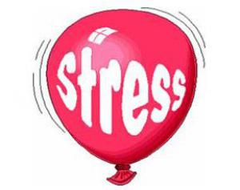
Современные условия жизни, являются источником большого количества стрессовых факторов, оказывающих влияние на физическое и психическое благополучие детей.

Slide 3
Для детей логопатов характерны: повышенная тревожность, застенчивость, либо наоборот агрессия, гиперактивность, они сильно подвержены стрессу, все это является препятствиями для развития потенциалов личности.

Slide 4
Биологическая обратная связь (БОС) - это техника, обучающая улучшать своё здоровье и психологическое состояние, наблюдая сигналы, идущие от собственного тела. Этот метод научно обоснован и базируется на многочисленных экспериментах и обширной клинической практике.

Slide 5
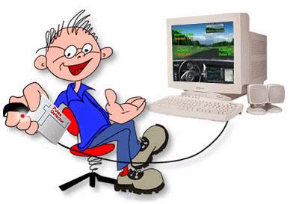
Функциональное биоуправление (ФБУ) - произвольное управление физиологическими процессами организма в нужном для оздоровительных и тренировочных целей направлении с помощью специализированных технических средств.

Slide 6
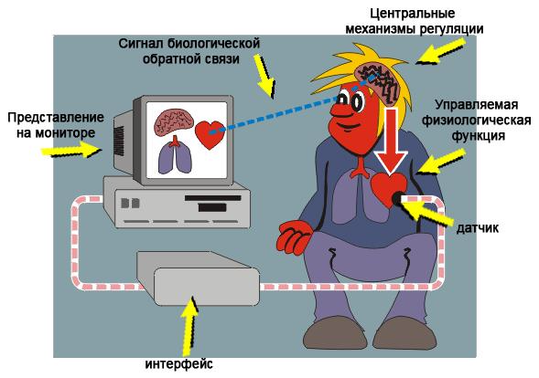

Slide 7
Биокомпьютерные тренажеры
НПФ «Амалтея»
«Волна» и «Комфорт Лого».

Slide 8
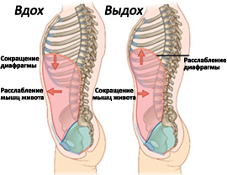
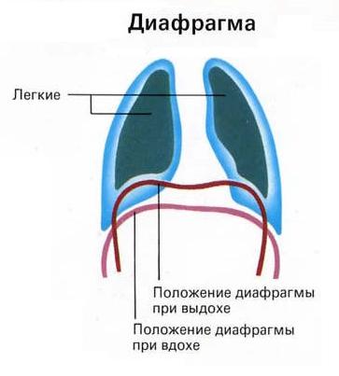
Основной целью программы «Волна» является обучение ребенка навыку диафрагмального дыхания.
При диафрагмальном дыхании воздух как бы набирается и выталкивается животом. Диафрагмальное дыхание считается наиболее физиологичным для человека, правильным и оптимальным типом дыхания.

Slide 9
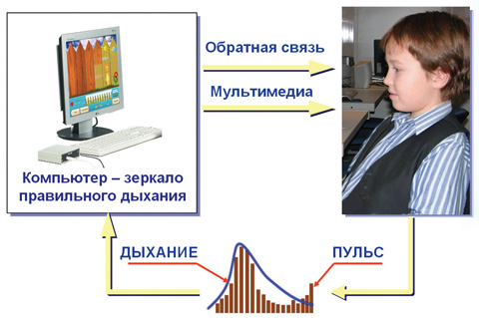
Алгоритм:
ребенок дышит правильно
пульс становится реже
картинка меняется
тело запоминает правильное ощущение
создается навык дыхания

Slide 10
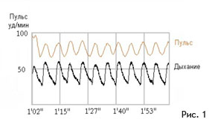
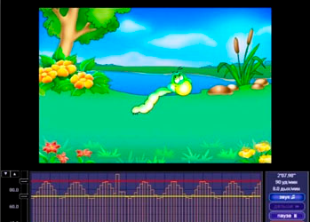
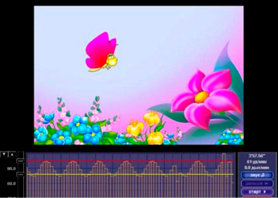
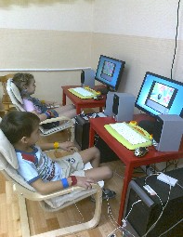

Slide 11
Занятия способствуют
Оптимизации психофизиологического состояния (оздоровлению) детей
Профилактке и коррекции нарушений речи
Нормализации психоэмоционального состояния
Коррекции нарушений поведения
Улучшение концентрации внимания, памяти, работоспособности
Повышение академической успеваемости
Развитию адаптационных возможностей, следовательно успешному преодолению жизненных трудностей.

Slide 12
